Slide 1

ㄲㄲ
ㄲㄲ
우리사주조합
운영 설명회
회사와 직원이 함께 만드는 장기적 자산

Slide 2

ㄲㄲ
ㄲㄲ
INDEX
1
우리사주제도의 개념
4
우리사주조합 혜택(조합원)
2
우리사주조합 가입 및 탈퇴
5
우리사주조합 재건 진행 개요
3
우리사주 생애주기
6
FAQ

Slide 3




ㄲㄲ
ㄲㄲ
우리사주제도 개념(정의)
1
우리사주는 단기 수익을 보장하는 금융상품이 아니라, 근로자가 자발적 참여를 전제로 한 제도입니다.
제도 의의
우리사주
우리사주조합
근로자들이 회사 주식을
취득하게 하는 제도
근로자의 경제 사회적 지위 향상
및 노사협력 증진 도모
회사의 소속 근로자가
회사에 설립된 우리사주조합을
통하여 취득하는 회사의 주식
회사의 소속 근로자가
회사의 주식을 취득하기 위하여
법에서 정한 요건을 갖추어
설립한 단체

Slide 4
ㄲㄲ
ㄲㄲ
우리사주제도 개념(필요성)
1
1
근로자
2
회사
근로자 재산 형성의 기여하여 근로 의욕을 높임
고용 안정성 도모 및 기업 경영에 참여
경영 성과의 제고 및 근로보상 탄력성 제공
노사 관계 증진 및 경영권 안정 도모
3
주주/투자자
4
정부정책
기업가치의 상승
주식 환금성 지원
생산적 복지 실현
협력적 노사관계

Slide 5
ㄲㄲ
ㄲㄲ
우리사주제도 개념(차이)
1
우리사주도 일반주식과 마찬가지로 주식이나,
근로자가 자신이 소속되어 있는 회사의 주식을 보유한다는 점에서 차이
구분 | 개인 투자주식 | 우리사주
투자 주체 | 개인 | 조합(단체)
관리 방식 | 개인이 직접 관리 | 전문기관 예탁 관리
회사 참여 | 없음 | 회사 출연 가능
세제 혜택 | 제한적 | 출연금 소득공제 및 과세 시점 조정 구조
의무 보유 | 없음 | 의무보유기간 존재
※ 우리사주는 일반 주식과 동일하게 조합원 개인에게 배당

Slide 6
ㄲㄲ
ㄲㄲ
우리사주조합 가입 및 탈퇴
2
가입
탈퇴
원칙적으로 모든 근로자는 자유로이 우리사주조합에 가입 가능
상시적으로 조합 가입 가능
조합은 가입신청서를 접수한 후 조합원 명부에 반영
원칙적으로 모든 근로자는 자유로이 우리사주조합에 탈퇴 가능
조합원이 탈퇴를 희망하는 경우 조합은 탈퇴 의사를 서면으로 받도록 함
조합 탈퇴 시 처리 방식은 조합 규약에 따라 합리적으로 운영
조합 탈퇴가 우리사주 인출사유는 아님

Slide 7
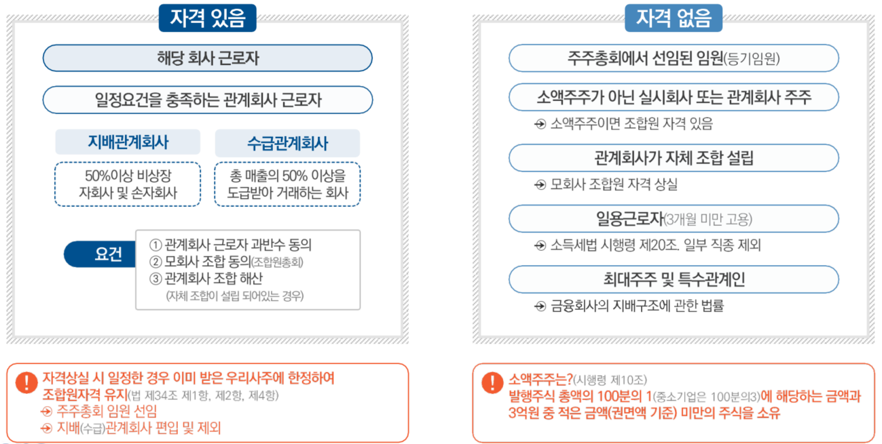
ㄲㄲ
ㄲㄲ
우리사주조합 가입 및 탈퇴(자격)
2

Slide 8
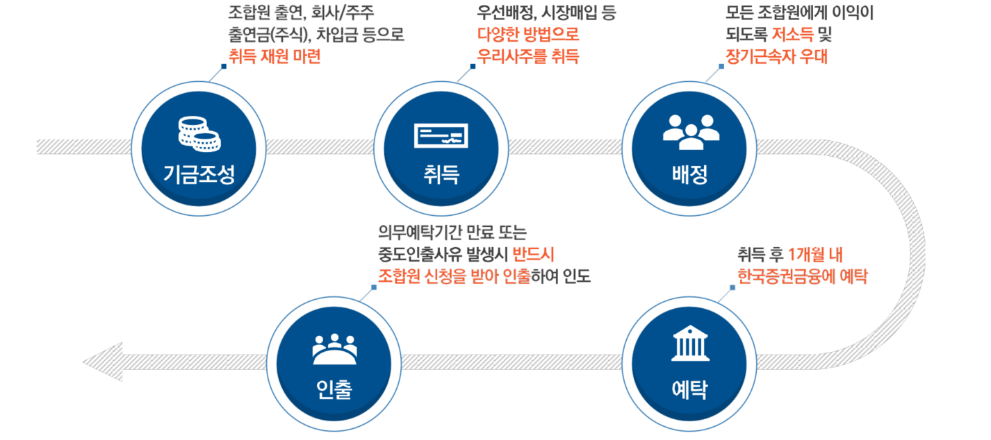
ㄲㄲ
ㄲㄲ
우리사주 생애주기
3
※ 본 생애주기 설명은 당사 우리사주조합 재건 구조(유상취득 기준)를 전제로 함
Notes:
1. 기금조성 : ‘회사/주주 출연금(주식)’ 텍스트 제외

Slide 9
ㄲㄲ
ㄲㄲ
우리사주조합 혜택
4
출연금 소득공제
우리사주 과세 구조
연간 출연금액의 400만원까지 소득공제 가능
소득공제 받은 주식은 인출 시 근로소득으로 과세
취득, 보유 단계 : 과세되지 않음
인출 단계(현금화) : 근로소득에 합산 회사에서 원천징수
출연
보유
인출
소득공제 | 연말정산 시 소득공제 (연 400만원 한도) | 의무예탁기간 적용 (최소 1년, 인출은 조합 규약에 따름) | 소득공제 환수 대상 아님
과세구조 | 출연 시 과세 없음 | 보유 중 과세 없음 | 인출 시 과세^{(※)}
※ 과세 금액은 취득가액과 인출 시점 시가 중 작은 금액 기준
Notes:
- [하단부] ‘출연’ ‘보유’ ‘인출’은 진행 단계이며, 하단부 표는 그에 매칭되는 내용임

Slide 10
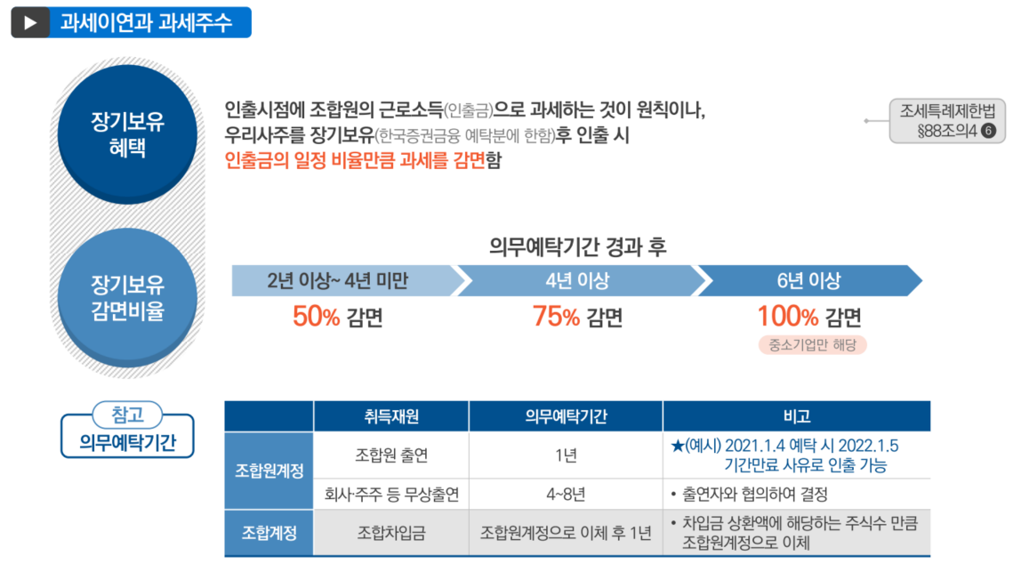
ㄲㄲ
ㄲㄲ
우리사주조합 혜택
4

Slide 11






ㄲㄲ
ㄲㄲ
우리사주조합 재건 진행 개요
5
우리사주조합 설명회
조합원 가입 & 수요 조사
조합 기금조성 & 취득
- 조합 운영
- 조합원 혜택
- 가입 절차 및 후속사항
- 조합원 가입 절차
- 우리사주 수요도 조사 절차
- 조합원 및 회사 협력 출연
: 조합원 80%, 회사 20%
- 수요조사 기반 조합 대출
- 주식 시장 통한 구주 취득
01
02
03
조합원 배정
우리사주 예탁
조합원 대출 전환
- 이사회 결의로 우리사주 배정
- 일정 기준에 따른 배정
: 균등, 저소득, 근속연수 등
- 조합원 배정 후 전량 예탁 : 일정 기간 의무보유 필수 - 한국증권금융 기관 예탁 진행
- 조합 대출 -> 조합원 대출 전환
: 우리사주 배정분에 한해 전환
- 전환 후 즉시 상환 or 유지 가능
04
05
06

Slide 12
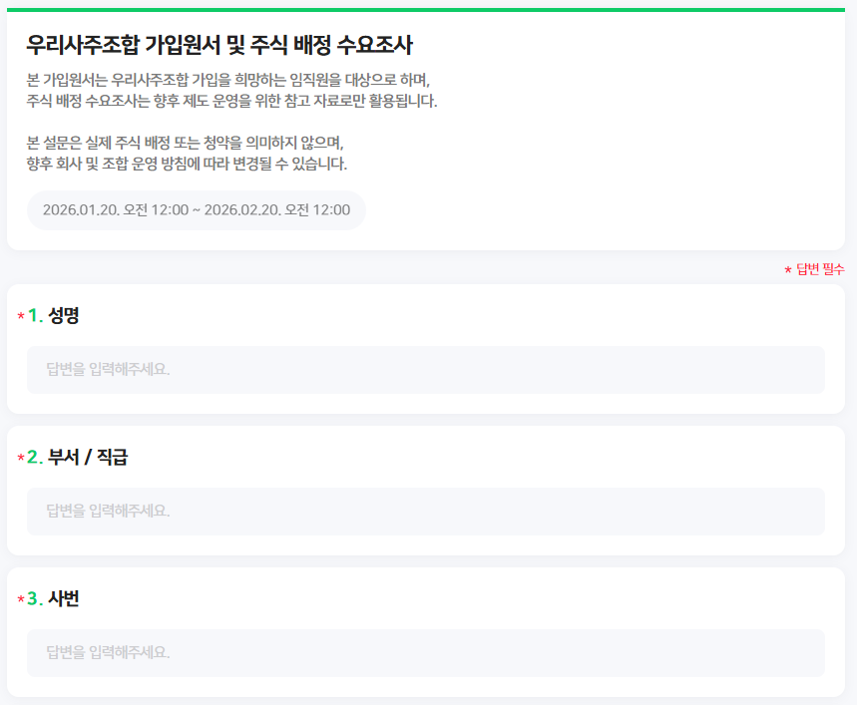
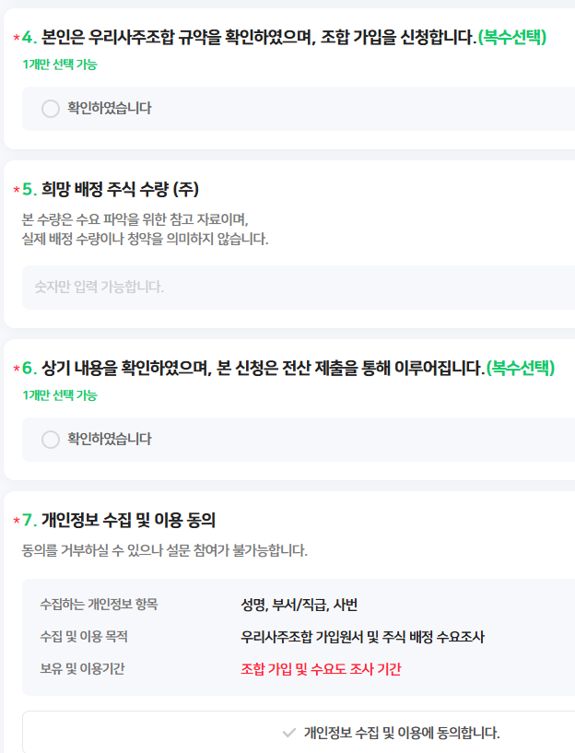
ㄲㄲ
ㄲㄲ
우리사주조합 가입 & 수요 조사
본 이미지는 예시로
설문조사(네이버폼) url 통해
이미지 반영 요망
5-1
우리사주조합 가입 및 수요 조사
참여 목적 - 우리사주조합 가입 의사 확인 - 향후 주식 배정 규모 산정을 위한 수요조사 (본 조사는 참고이며, 주식 배정 수량이 확정되는 것은 아님)
참여 방법 - 네이버폼을 통한 온라인 신청 (https://form.naver.com/response/bljSxigYqOufbn3uqaSu0g) - 별도 서면 제출 불필요
참여 유의사항 - 조합 가입 및 수요조사 참여는 자율이며, 미참여에 따른 불이익 없으며, 설문 기간 내 응답 수정 가능 - 수집된 개인정보는 우리사주조합 가입 및 제도 운영 목적 사용
조사 일정 : 2026년 2월 6일 ~ 2월 20일
Notes:
https://form.naver.com/response/bljSxigYqOufbn3uqaSu0g

Slide 13
ㄲㄲ
ㄲㄲ
조합 기금조성 & 우리사주 취득
5-2
기금조성
조합원 출연 80%, 회사 대응출연 20%
주식취득
수요 조사 결과를 고려한 시장 매입
조합원 출연금은 전액 조합 명의 대출을 통해 조성 - 조합원이 직접 대출 받는 구조 아님 - 조합원 배정 시 조합 명의 대출을 조합원 명의 대출로 전환 - 대출기간(조합원) : 1일~2년, 이자율^{(※)} : 4%~5%로 협의 중
수요조사 결과로 조합원 출연(대출) 규모 확정 : 80%
조합원 출연에 대응하여 회사 출연 규모 확정 : 20%
조합 기금은 전액 우리사주 취득 재원으로 사용
우리사주 취득은 주식시장 상황을 고려하여 단계적 진행
최초 취득은 우리사주조합 명의로 보유
이후 조합 이사회 결의에 따라 조합원에게 우리사주 배정 - 조합원 배정 시 조합 명의 대출, 조합원 명의 대출로 변경
회사출연 20%만큼 낮은 금액에 우리사주를 취득하는 효과 - (예시) 매입가액 16,000원인 경우, 회사 20%(3,200원) & 조합원 80%(12,800원) 부담하게 됨
※ ‘한국증권금융(대출기관)’ 조건에 따라 변동될 수 있으며, 확정된 대출조건 후 추후 조합원 대상 별도 안내 예정

Slide 14
ㄲㄲ
ㄲㄲ
우리사주 배정/예탁 & 대출 전환
5-3
배정/예탁
우리사주 배정 및 일정기간 의무보유 예탁
대출전환
조합 명의 대출의 조합원 명의 대출로 전환
조합 이사회 결의에 따라 우리사주 조합원 배정 - 배정 기준은 균등, 근속연수 등으로 조합 내부 기준 적용
배정된 우리사주는 조합원 명의로 예탁(한국증권금융) - 의무예탁기간 동안 수탁기관을 통해 우리사주 예탁
예탁 후 의무예탁기간 동안 인출 제한 - 단, 기간 중 특정 사유 발생 시 조합 규약에 따라 인출 가능(퇴직 등)
우리사주 배정 시 조합원 명의 대출로 전환 - 배정 주식 수에 따라 대출 금액 개별 확정
전환 이후 대출 상환은 조합원의 선택사항 - 전환 후 즉시 상환 or 일정 기간 유지 가능(최대 2년)
대출 조건(기간, 이자율)은 조합 대출과 동일 조건
대출 상환 or 유지와 관계없이 우리사주 인출은 의무예탁기간 종료 후 가능

Slide 15


ㄲㄲ
ㄲㄲ
FAQ
추후 구성 내용을 확정할 예정입니다.
FAQ 형식에 맞게 디자인 먼저 부탁드립니다.
6
QQQ

